Slide 1

Abstract Factory Design Pattern Nedir? Duygu Havare

Slide 2
Factory tasarım deseni, benzer özellikleri olan alt sınıflara ortak bir arayüz uygular ve nesne yaratma sorumluluğunu, bu arayüz üzerinden gerçekleştiren bir factory sınıfına verir. Client tarafı alt nesne oluşturmak istediğinde factory sınıfına talepte bulunur ve nesne factory sınıfı tarafından yaratılır.
Factory tasarım kalıbını örneklersek, Mercedes-Audi-BMW araçlarımız olsun, bu araçlar Otomobil interface’ ine bağlı olup, oluşturulmak istendiğinde Otomobil interface’i üzerinden bir factory sınıfı aracılığıyla oluşturuluyor. Mantık özetle bu.
Abstract factory tasarım şablonu, factory tasarım kalıbında olan mantığı, bir değil de birden çok factory sınıfıyla yapmayı amaçlıyor. Bunu yaparken, factory sınıflarını da ortak bir arayüz üzerinden yönetiyor.
Bir örnekle izah etmeye çalışalım:
3'er tane renk ve şekil tanımlayan bir sistem olsun. İstemcinin(Client’ın) talebine göre istenen renk boyansın veya şekil çizilsin.
Bu aşamada şekil ve renklerin üretimi için iki adet factory sınıfına ihtiyaç duyuyoruz. Önce UML sınıf diyagramıyla izah etmeye çalışıp, sonrasında kodlama aşamasına geçeceğiz. Adım adım gidelim.

Slide 3
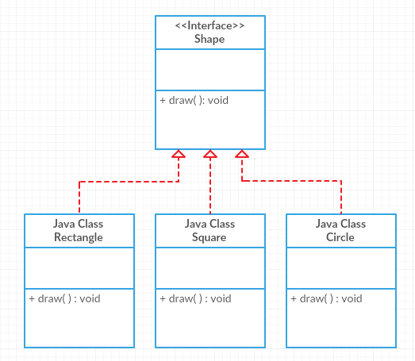
Adım 1: Şekiller için bir interface oluştur. (Shape.java)
Adım 2: Adım 1'de oluşturulan interface ’i uygulayacak benzer sınıflar oluştur. Bu sınıfların aslında aynı türü temsil ettiğini (bir shape olduğunu) unutmayalım. (Rectangle.java , Square.java, Circle.java)

Slide 4
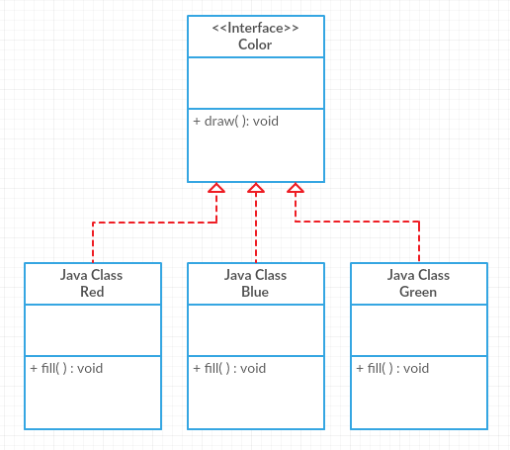
Adım 3: Renkler için bir interface oluştur. (Color.java)
Adım 4: Adım 3'de oluşturulan interface’i uygulamak üzere benzer türde olan sınıflar oluştur. (Red.java, Green.java, Blue.java)

Slide 5
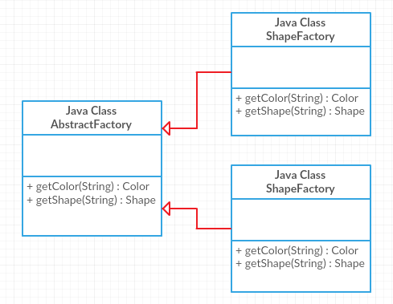
Adım 5: Shape ve Color sınıfları için fabrikalar yaratmak üzere bir abstract class oluştur. (AbstractFactory.java)
Adım 6: ShapeFactory ve ColorFactory oluştur. Ve bu fabrikalar, Adım5'te oluşturduğumuz abstract class’tan miras alsın. Amaç, bir sözleşmeye bağlı kalan(getColor ve getShape metodu barındıran) fabrikalar yaratmak. (ShapeFactory.java, ColorFactory.java)

Slide 6
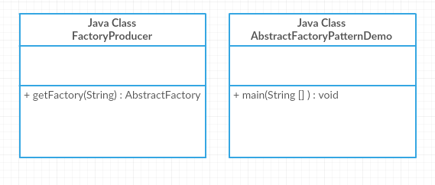
Adım 7: Fabrika oluşturma görevi için bir sınıf yaratarak, ilgili fabrikaları oluşturma sorumluluğunu bu sınıfa ver. (FactoryProducer.java)
Adım 8: FactoryProcuder’in AbstractFactory yaratması için talepte bulunacağımız bir main class’ı tanımla (AbstractFactoryPatternDemo.java)
Adım 9: Sonuçları kontrol et.

Slide 7
Yukarıda belirlediğimiz adımlara göre kodlama aşamasına geçelim.
Adım 1:
Shape.java
public interface Shape {
void draw();
}
Adım 2 :
Square.java
public class Square implements Shape{
@Override
public void draw() {
System.out.println("Square was drawn");
} }

Slide 8
Circle.java Rectangle.java
public class Circle implements Shape{
@Override
public void draw() {
System.out.println("Circle was drawn");
} }
public class Rectangle implements Shape{
@Override
public void draw() {
System.out.println("Circle was drawn");
} }

Slide 9
Adım 4:
Red.java
Adım 3:
Color.java
public interface Color {
void fill();
}
public class Red implements Color {
@Override
public void fill() {
System.out.println("Red was filled");
}
}

Slide 10
Green.java Blue.java
public class Green implements Color{
@Override
public void fill() {
System.out.println("Green was filled");
} }
public class Blue implements Color{
@Override
public void fill() {
System.out.println("Blue was filled"); } }

Slide 11
Adım 5:
AbstractFactory.java
public abstract class AbstractFactory {
abstract Color getColor(String color);
abstract Shape getShape(String shape);
}

Slide 12
Adım 6:
ShapeFactory.java
public class ShapeFactory extends AbstractFactory{
@Override
Color getColor(String color) {
return null;
}
@Override
Shape getShape(String shape ) {
if(shape.equalsIgnoreCase("circle")) {
return new Circle(); }
else if (shape.equalsIgnoreCase("square")){
return new Square(); }
else if (shape.equalsIgnoreCase("rectangle")) {
return new Rectangle();
} return null; } }

Slide 13
ColorFactory.java
public class ColorFactory extends AbstractFactory {
@Override
Color getColor(String color) {
if(color.equalsIgnoreCase("red")) {
return new Red();
}
else if (color.equalsIgnoreCase("blue")) {
return new Blue();
}
else if(color.equalsIgnoreCase("green")) {
return new Green();
}
return null;
} @Override
Shape getShape(String shape) {
return null; } }

Slide 14
Adım 7:
FactoryProducer.java
public class FactoryProducer {
public static AbstractFactory getFactory(String choice) {
if(choice.equalsIgnoreCase("color")) {
return new ColorFactory();
}
else if(choice.equalsIgnoreCase("shape")) {
return new ShapeFactory();
}
return null; } }

Slide 15
Adım 8:
AbstractFactoryPatternDemo.java
public class AbstractFactoryPatternDemo {
public static void main(String[] args) { AbstractFactory shapeFactory = FactoryProducer.getFactory("shape");
Shape shape = shapeFactory.getShape("square");
shape.draw();
AbstractFactory colorFactory = FactoryProducer.getFactory("color");
Color color = colorFactory.getColor("red");
color.fill(); } }

Slide 16
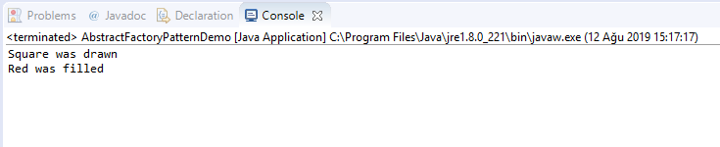
Adım 9:

Slide 17
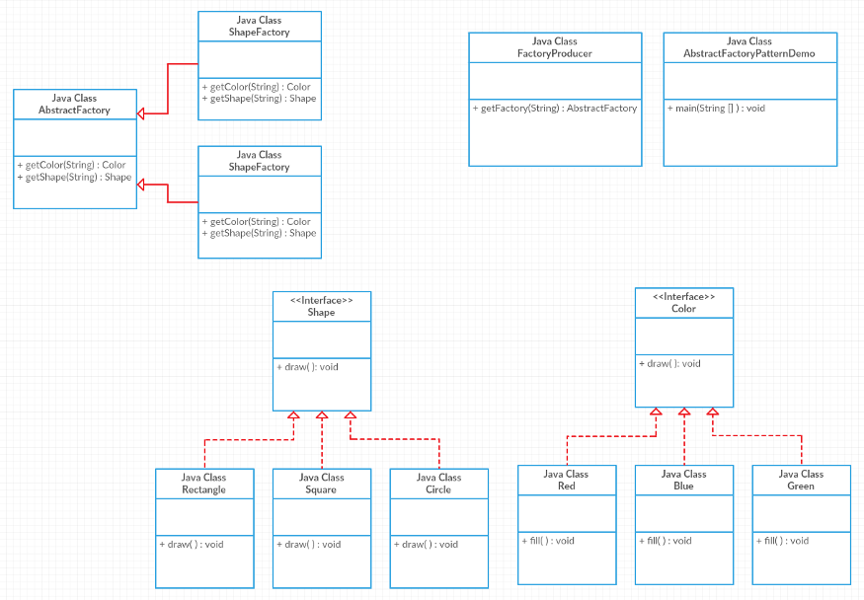
Tüm sistemin UML sınıf diyagramı aşağıdaki gibidir.

Slide 18
Sonuç olarak yaptığımız işi ve abstract factory tasarım desenini özetlemek gerekirse:
Başlangıçta, renk ve şekillerin oluşturulabilmesi için benzer nitelikteki nesneleri ortak bir arayüze bağladık. Red-Blue-Green nesnelerinin Color, Circle-Square-Rectangle nesnelerinin Shape arayüzüne bağlanma işlemi…
Devamında arayüzler üzerinden fabrikalar yaratarak çizim veya renklendirme işlemi yapmak istiyoruz. Yani bir Shape veya Color nesnesi yaratmak istiyoruz. Bu noktada şekil ve renkle ilgili nesnelerin oluşturulma sorumluluğunu fabrikalara veriyoruz. Bu fabrikalar kendisine gelen String değere göre Shape veya Color nesnesi yaratacak. (ShapeFactory-ColorFactory)
Buraya kadar tamam, renk ve şekillere erişip onları kullanabilmek için ilgili fabrikalar üzerinden nesne yaratılacak. Dolayısıyla fabrikaları da grup halinde toplamış olacağız ki, ilerde yeni bir özellikle ilgili fabrika oluşturulduğunda bu abstract sınıftan miras alıp sisteme entegre olabilsin.
Olay sistemin kullanılması noktasına geldiğinde, bir üretici sınıftan yararlanıyoruz. Bunun için FactoryProducer sınıfını kullanarak, gelen talebe göre AbstractFactory sınıfı üzerinden renk veya şekil nesnesinin yaratılmasını sağlıyoruz. Yani fabrika üretici sınıfımız, “hangi şeklin veya rengin oluşturulacağı beni bağlamıyor, sen hangi fabrikayı üretmek istiyorsun” diyor.

Slide 19
Talepler ise client tarafından, yani AbstractFactoryPatternDemo sınıfından geliyor.
Tüm sistemi tepeden yorumladığımızda, aslında 3 katman var. Fabrika yaratan, Şekil-Renk yaratan ve Şekil-Renklerin üretimini sağlayan sınıflar…
Böylece farklı yapılar birbirinden soyutlanmış oluyor ve ilerde yeni gelecek bir özellik veya ürün tipi, sisteme kolayca entegre olabiliyor.
https://yasinmemic.medium.com/abstract-factory-design-pattern-d142de6a883c

